Slide 1

Geometric CZ gate
查辰

Slide 2
目标
利用Geometric phase构造CZ门原理
施加Geometric phase的过程

Slide 3
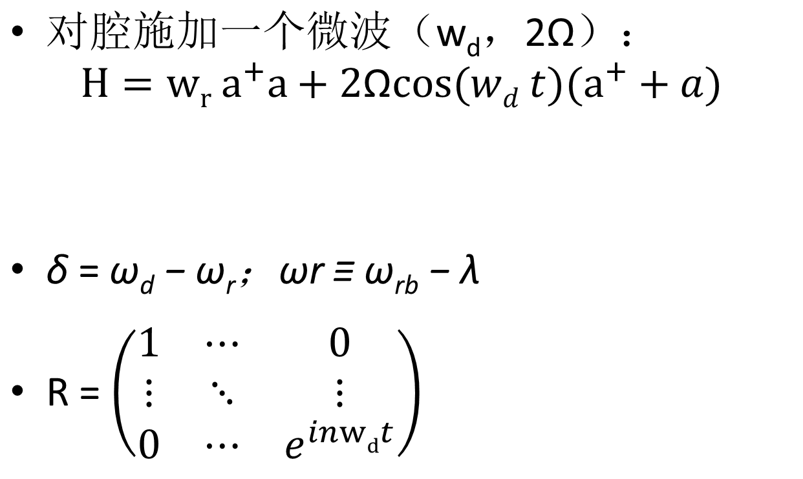
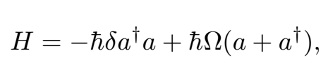
原理

Slide 4
原理
|ϕ(t)⟩ = e^{iβ(t)} |α(t)⟩
其中 β(t) =−Ω^{2*}[t − sin(δt)/ δ]/ δ
α(t) = Ω (1 − e^{iδt})/ δ
经过T = 2π/δ后，腔回到初始光子态，但获得几何相位： β = −2π(Ω/δ)².
这个过程满足⟨ϕ(t)| d/dt |ϕ(t)⟩ = 0,没有动态相位产生

Slide 5
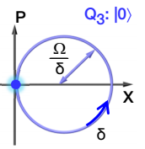
原理
在相空间中，沿着半径为Ω/δ圆，以角速度δ进行旋转，围成的面积即为积累的几何相位

Slide 6
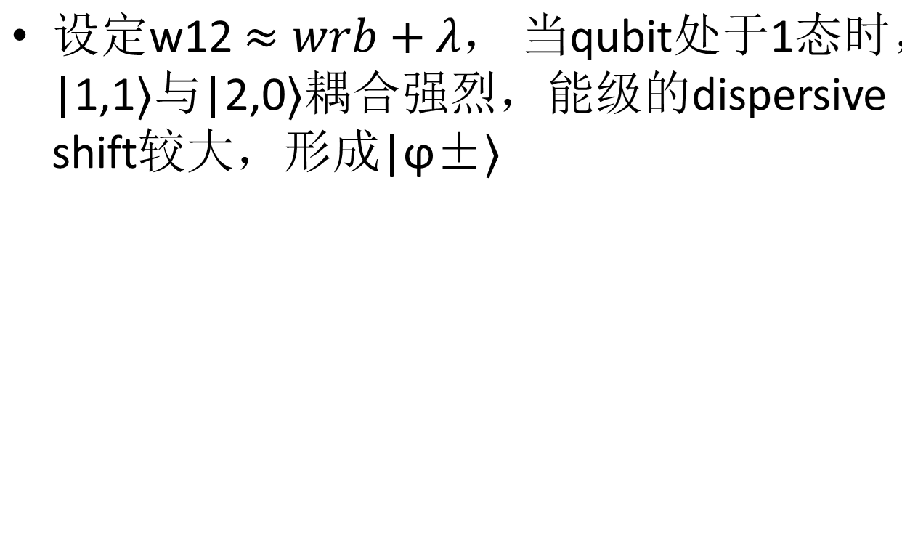
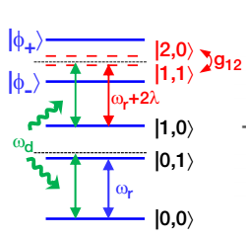
原理

Slide 7
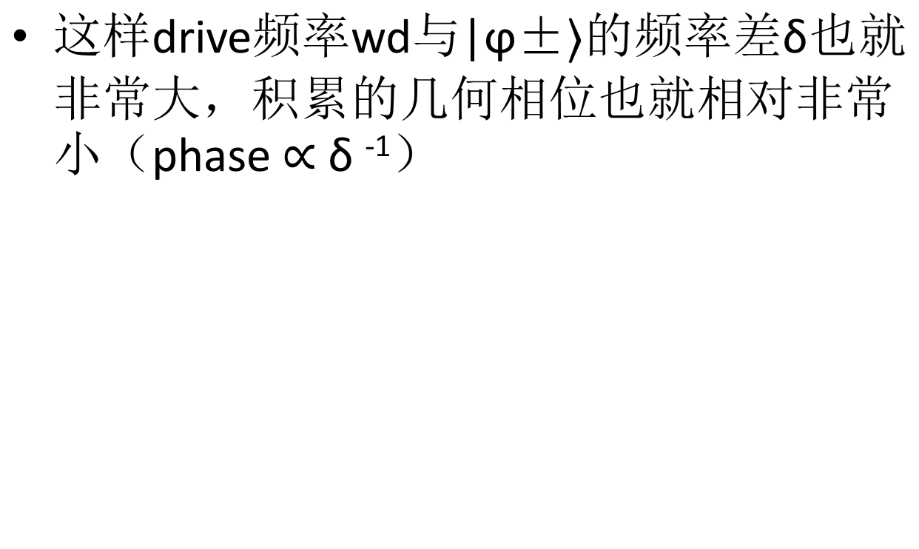
原理

Slide 8
原理
当δ = 4MHz， Ω = 2MHz时，wd与|ϕ±⟩的频率差为-37.9M和21.9MHZ

Slide 9
CZ门原理
当两个qubit与腔耦合后，只要有一个qubit处于1态，腔的演化就会被冻结，不会有几何相位产生，这样就只有|0,0,0⟩态会积累一个几何相位

Slide 10
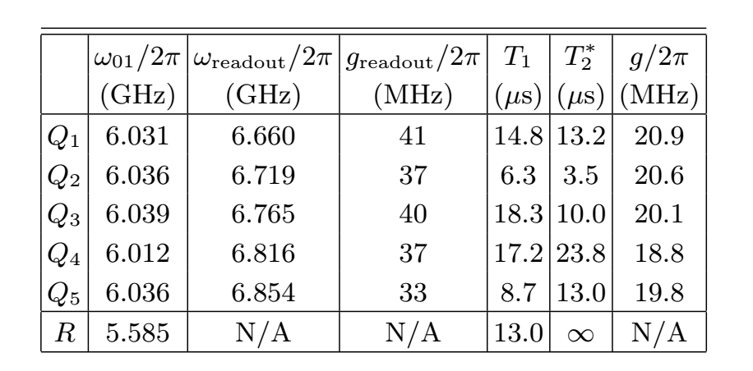
CZ门过程

Slide 11
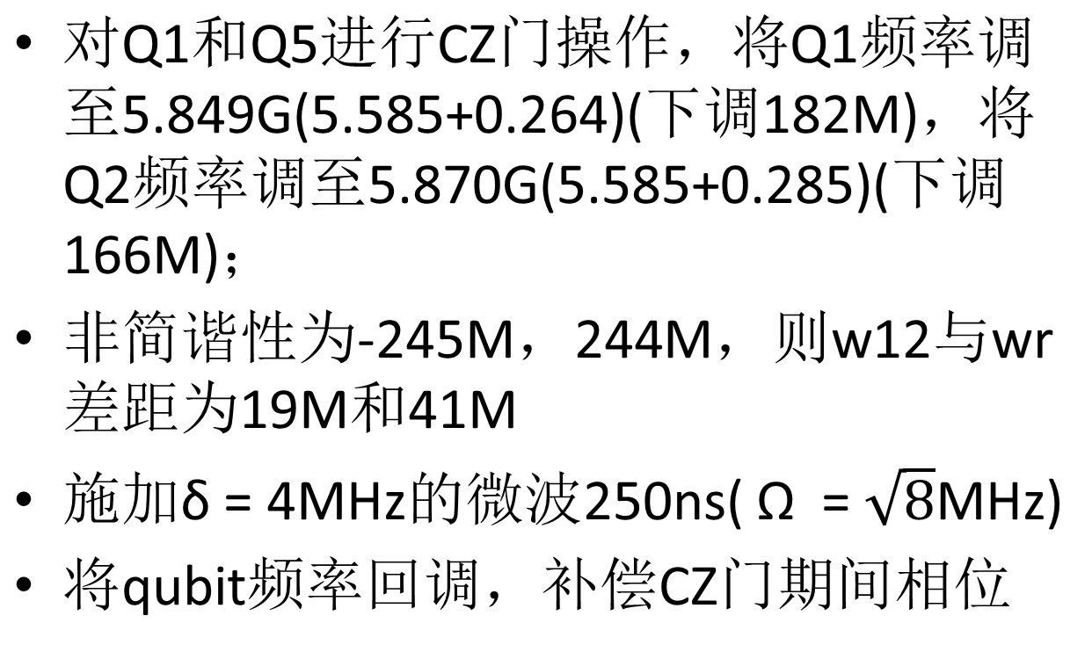
过程

Slide 12
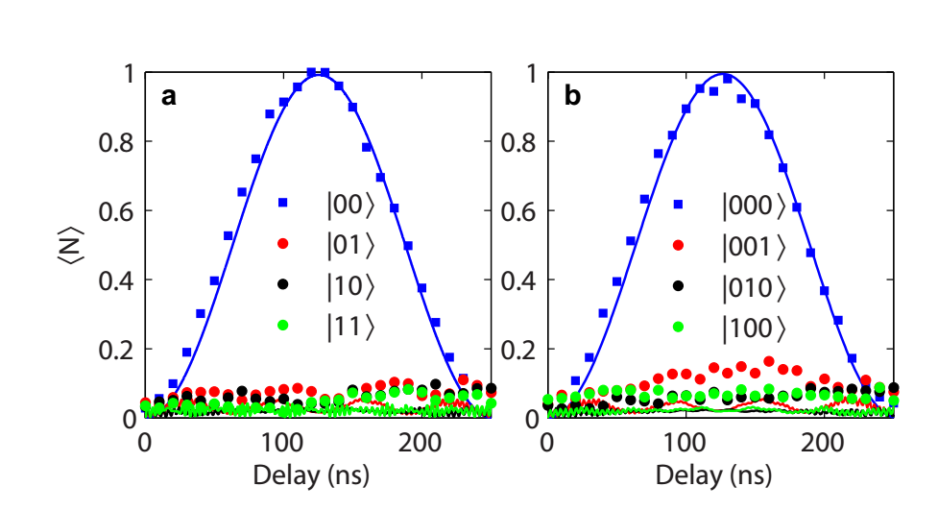

Slide 13
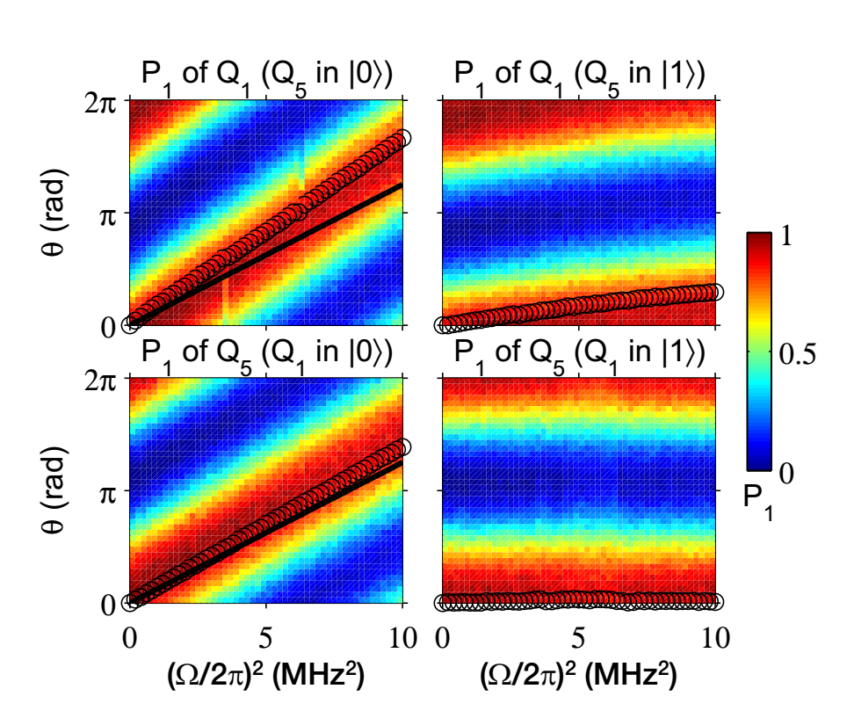

Slide 14
结论
通过RB得到CZ门的保真度为：0.939±0.011
由QPT得到CCZ门的保真度为：
0.936±0.013
由QPT得到CCZ门的保真度为：
0.939 ± 0.011

Slide 15
误差产生原因
施加微波后，由于ACstark效应，|ϕ±⟩对于|1,0⟩态有一定的影响，这样|1,0⟩能级就会有一定的偏移，这样就会产生动态相位
|1,1,0⟩，|1,0,0⟩，|0,1,0⟩都会有几何相位积累
能级|2⟩的占据（小于0.015）

